Slide 1
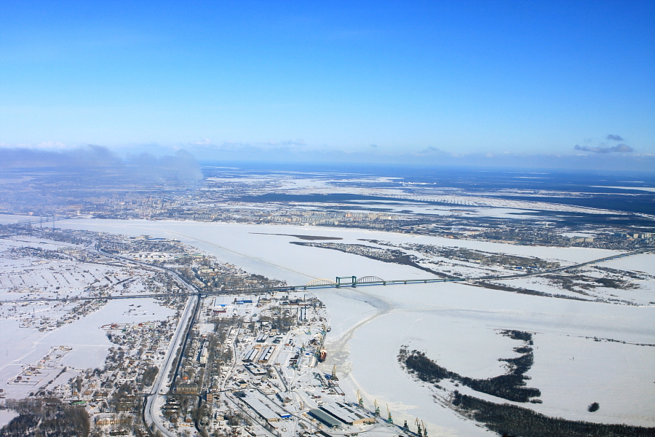
Климат Архангельской области

Slide 2
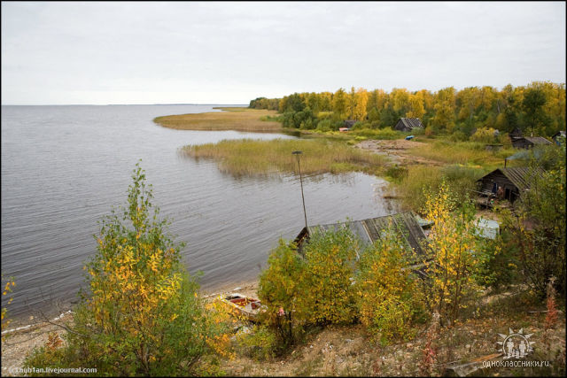
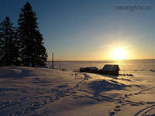
Большая протяжённость территории Архангельской области с юга на север определяет разнообразие её климата. Северная часть области, включающая территорию Ненецкого национального округа и острова Арктики имеет субарктический морской климат, а южная – умеренно-континентальный климат лесной зоны. Причём континентальность его увеличивается по мере продвижения в глубь материка с севера на юг и с запада на восток.

Slide 3
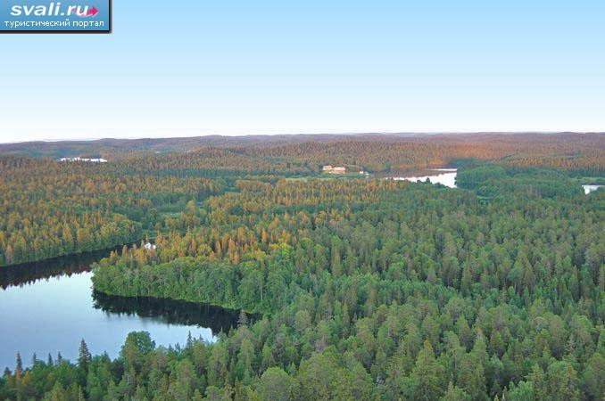
В зимние месяцы солнце над горизонтом стоит низко. В это время на севере области наблюдается полярная ночь, на её крайнем юге долгота дня сокращается до 5-6 часов. Приток солнечной радиации в этот период года незначительный, но и он тратится на излучение и отражение от снега. Поэтому земная поверхность сильно охлаждается.

Slide 4
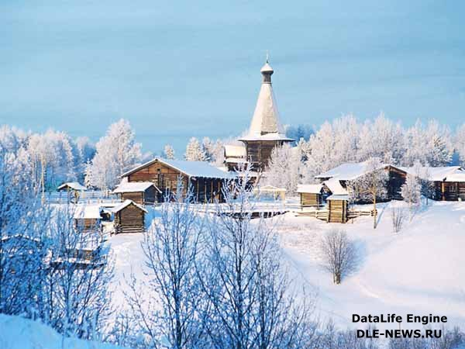
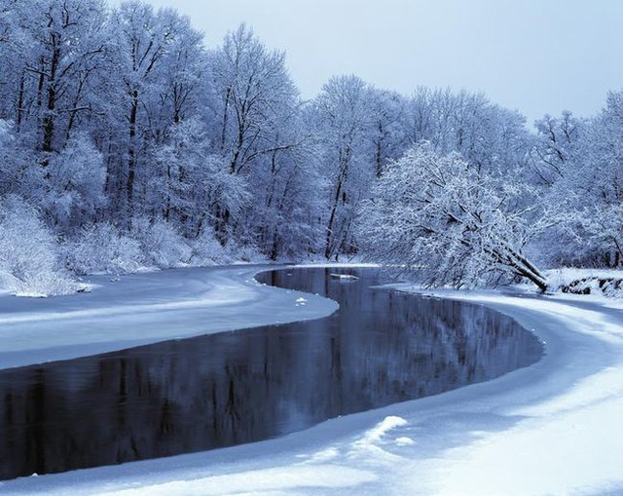
В тыл циклонов, проходящих через Архангельскую область, часто вторгается холодный воздух, идущий из Арктики к югу. Такое вторжение обычно сопровождается шквалистыми ветрами, а иногда ливневыми кратковременными осадками. В начале лета арктические воздушные массы, проникая в глубь материка, нередко вызывают заморозки в воздухе и на земной поверхности.

Slide 5
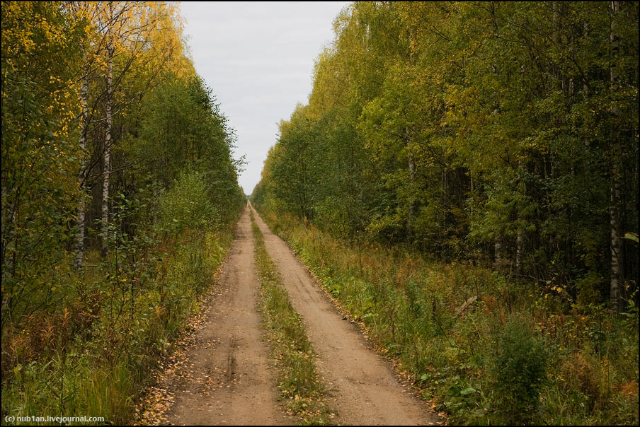
На большей части территории самым холодным месяцем является январь, в крайних северных районах, как Ходовариха, - февраль, а на о. Новая Земля - март. Самый тёплый месяц - июль. На Крайнем Севере и здесь представляет исключение: на Новой Земле самым тёплым является август.

Slide 6
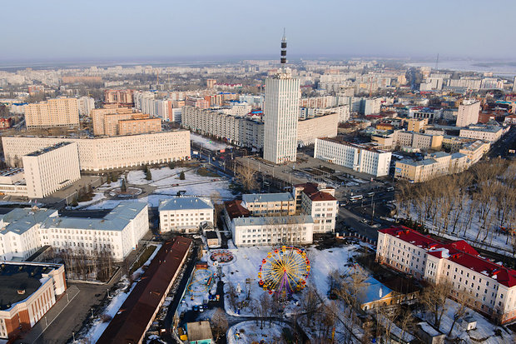
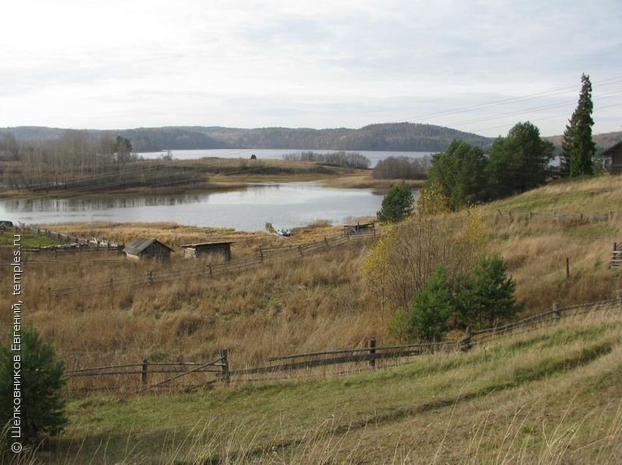
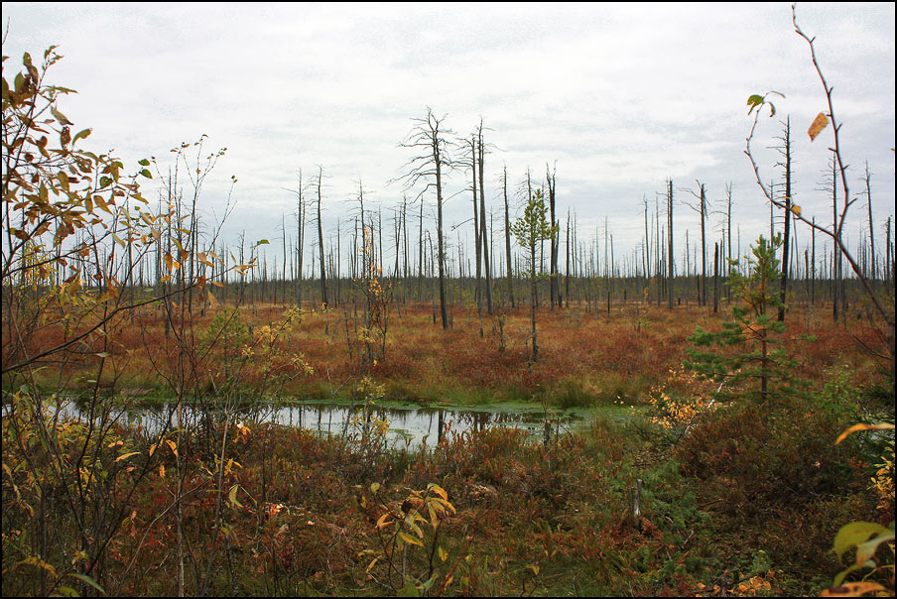
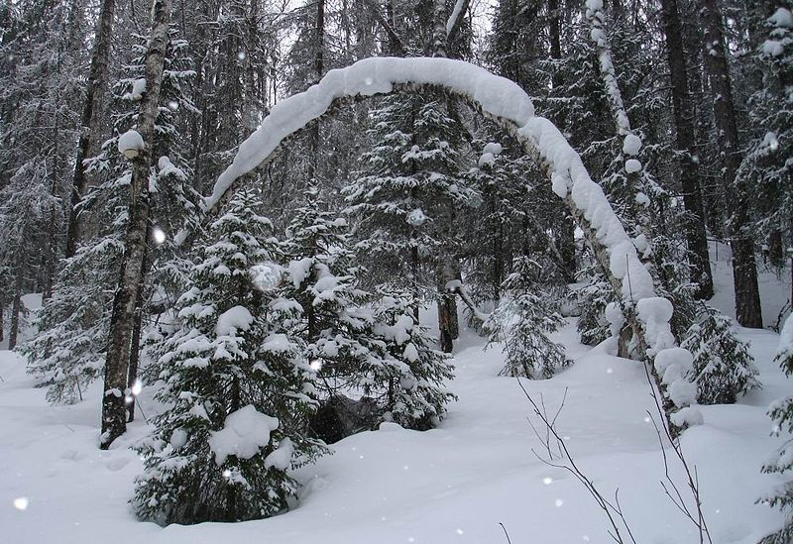
Снежный покров устойчив на всей территории. В зоне тайги он держится от 150 до 170 дней, в зоне тундры - от 180 до 240.

Slide 7
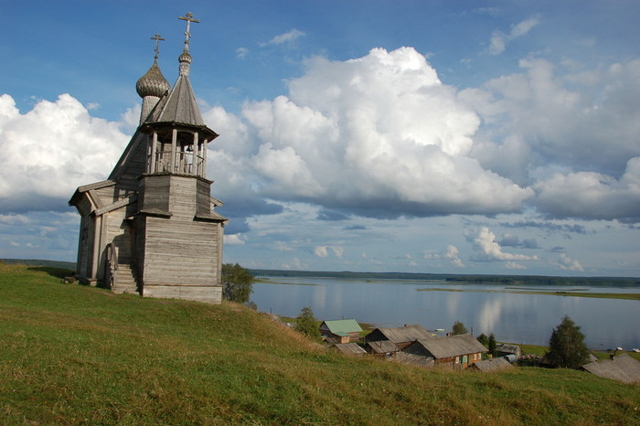
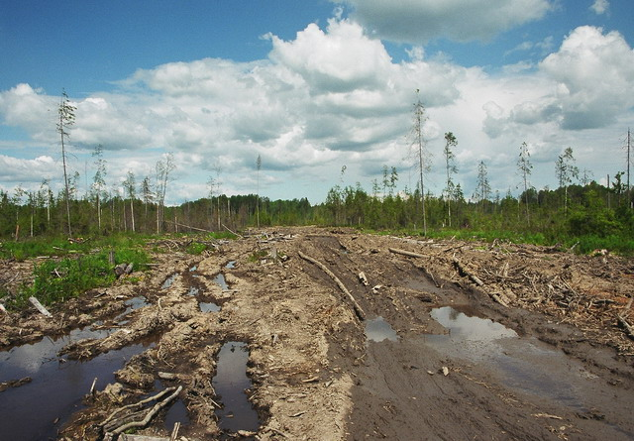
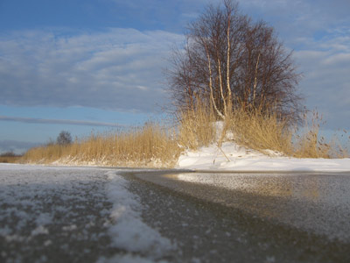
Годовая сумма осадков в лесной зоне колеблется от 400 мм на севере и до 500-540 мм на юге. В зоне тундры годовая сумма осадков составляет 300-400 мм. Больше осадков выпадает в тёплый период года. Летом они преимущественно ливневого характера и нередко сопровождаются грозами. Осенью преобладают обложные дожди.

Slide 8
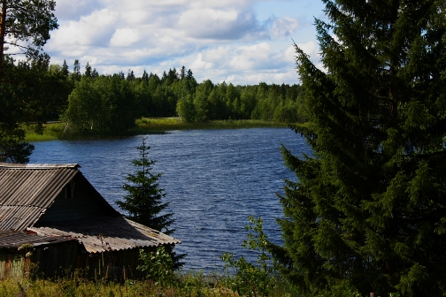
На всей территории области отмечается значительная облачность. В летние месяцы облачных дней больше, чем ясных. В приморских районах в этот период года часты туманы.

